Slide 1

VIAIM · BRAND PPT SKILL
26.08.12 · 01 / 30
ALL LAYOUTS · FIELD GUIDE
30 页，
看完一套
品牌演示系统
完整覆盖 S01–S22，外加地图、图片矩阵、深色主题与演讲者模式变体；中文
排版遵守 CLReq。
合成演示数据 · 非真实业务统计
← → / P / ESC / B
Notes:
30 页，看完一套品牌演示系统
章节：开场
建议时长：0.6 分钟
页面目的：建立测试范围和品牌基线
讲述要点：
• 完整覆盖 S01 到 S22
• 所有数字只用于版式演示
• 四条品牌规则全程生效
转场：先看整套内容被如何分成五幕
提示：确认观众屏同步后开始

Slide 2

INDEX · FIVE ACTS
02 / 30
30
30P SYSTEM
01
起势 · 定义问题
01–04
02
展开 · 内容与数据
05–12
03
建模 · 结构与系统
13–18
04
证据 · KPI 与视觉
19–27
05
收束 · 复述与行动
不是三十张模板拼盘，
28–30
而是五幕可复用叙事。
FIVE-COLOR SYSTEM
Notes:
五幕结构
章节：开场
建议时长：0.6 分钟
页面目的：让观众先建立全局导航
讲述要点：
• 五幕对应起势、展开、建模、证据和收束
• 页码范围已经固定
• 后面每页都能回到这张地图
转场：从目录进入第一组演化数据

Slide 3
EVOLUTION · DEMO DATA
03 / 30
四次迭代 · 同一评价尺度
从单页输出，
到完整演示系统
01
2023
TYPE
静态单页：只验证视觉风格。
08
2024
TYPES
加入数据、对比与时间线。
22
2025
TYPES
登记 Swiss locked layouts。
30
2026
PAGES
补齐品牌规则、图片、地图与演讲模式。
同一指标：可演示页面类型数
SYNTHETIC TEST DATA
Notes:
从单页输出到完整演示系统
章节：起势
建议时长：0.6 分钟
页面目的：用同一量化指标展示演化
讲述要点：
• 每个节点都有年份、类型数和描述
• 三十页是本次合成测试
• S02 只承载量化时间演化
转场：数据之后压缩成一句方法论

Slide 4
STATEMENT · 01
04 / 30
版式不是装饰。
它决定观众
如何理解数据。
— FORM FOLLOWS MESSAGE
Notes:
版式决定观众如何理解数据
章节：起势
建议时长：0.6 分钟
页面目的：提出全套 deck 的核心论断
讲述要点：
• 这是纯定性 Statement
• 没有为了视觉编造 KPI
• 重音落在理解数据
转场：接着把系统能力拆成六个等权单元

Slide 5
CAPABILITIES · SIX CELLS
05 / 30
六个对等能力 · 数量严格匹配
一套 Skill，
覆盖六种制作动作
01
02
03
选版式
控排版
画数据
先看内容形状，再绑定 Sxx。
标题 500，正文 400–500。
数字、单位和图形保持同量纲。
04
05
06
放图片
写讲稿
做验收
本地资源绑定到登记槽位。
页面、备注和转场一一对应。
代码校验与真实截图双核对。
6 CELLS · EQUAL WEIGHT
LAYOUT S04
Notes:
六种制作动作
章节：展开
建议时长：0.6 分钟
页面目的：展示 Skill 的六项并列能力
讲述要点：
• 六格从选版式到做验收
• 每格只有标题和一句说明
• 数量正好匹配 S04
转场：六种动作再压缩为三步方法

Slide 6
METHOD · THREE STEPS
06 / 30
THREE-LAYER METHOD
先定义，
01
Shape
把需求拆成论断、数据、流程、结构或图片证据。
再生成，
最后验收
02
Compose
从登记版式复制骨架，填入内容、图像与语义化动效。
03
Verify
运行 validator，再用真实浏览器逐页截图检查。
三个步骤结构同质，适合 S05，无需数据塔比较。
Notes:
先定义再生成最后验收
章节：展开
建议时长：0.6 分钟
页面目的：把制作链路归纳成三步
讲述要点：
• Shape 判断内容形状
• Compose 绑定登记骨架
• Verify 同时做代码和视觉检查
转场：用一页量化时间分配展示数据页

Slide 7
KPI TOWER · DEMO DATA
07 / 30
四项可比指标 · 单位均为分钟
一次 30 页生成，
时间花在哪里
OUTLINE
BUILD
VALIDATE
CAPTURE
18
42
56
84
MIN
MIN
MIN
MIN
版式矩阵
HTML 生成
修复与校验
逐页截图
TOTAL 200 MIN · SYNTHETIC
ONE UNIT ONLY
Notes:
一次生成时间花在哪里
章节：展开
建议时长：0.6 分钟
页面目的：演示四项同单位 KPI 高度比较
讲述要点：
• 四根柱统一用分钟
• 最高的是逐页截图
• 数字是合成演示值
转场：下一页换成横向排名

Slide 8
QUALITY SCORE · DEMO DATA
08 / 30
同一百评分量表 · 六项排序
测试稿的六个
验收维度
Layout Fidelity
96
/100
Typography
94
/100
Data Clarity
92
/100
Brand Safety
90
/100
Interaction
88
/100
Accessibility
84
/100
SYNTHETIC QA SCORE
NOT A PRODUCT BENCHMARK
Notes:
测试稿的六个验收维度
章节：展开
建议时长：0.6 分钟
页面目的：演示六项同尺度排序
讲述要点：
• 每项使用同一百评分量表
• 强调项只有一个
• 这些分数不是产品 benchmark
转场：排名之后看两种流程的差别

Slide 9
WORKFLOW · BEFORE / AFTER
09 / 30
同一目标 · 两种路径
从自由拼版，
到登记式生成
01
FREEFORM
02
LOCKED
反复试错
先选形状
先画页面再找内容，数据和视觉常常不匹配。
先判断内容类型，再从 S01–S22 绑定对应骨架。
标题位置不稳定
标题回到左上内容轴
数据单位容易混用
量化页只用真实同量纲数据
每页重新发明结构
视觉与讲述同步规划
QUALITATIVE COMPARISON
NO FABRICATED KPI
Notes:
从自由拼版到登记式生成
章节：展开
建议时长：0.6 分钟
页面目的：用双轨对照呈现行为变化
讲述要点：
• 左侧是先画再找内容
• 右侧是先判断内容形状
• 这页用定性对照
转场：对比结束后用宣言页换气

Slide 10
STATEMENT · 02
10 / 30
少一点
自由拼装。
多一点可复用秩序。
— LOCK THE SYSTEM, FREE THE STORY
Notes:
少一点自由拼装
章节：展开
建议时长：0.6 分钟
页面目的：用点阵 Statement 建立章节节奏
讲述要点：
• 点阵只承担视觉呼吸
• 核心信息仍是一句短论断
• 这是 S09 的职责
转场：下一张把问题和选择放进两半屏

Slide 11
11 / 30
INPUT
OUTPUT
SXX
CONTENT SHAPE
REGISTERED LAYOUT
先问：
再选：
这页要
哪种骨架
证明什么？
最诚实？
论断、数据、流程、结构、图片，答案不同，版式就不同。
让结构忠于信息，不让信息迁就视觉效果。
Notes:
先问证明什么再选骨架
章节：展开
建议时长：0.6 分钟
页面目的：用半屏陈述形成输入输出关系
讲述要点：
• 左半是内容形状
• 右半是登记版式
• 中段收束不冒充最终 Closing
转场：接着沿线性流程走完五步

Slide 12
PROCESS · FIVE STEPS
12 / 30
线性流程 · 无量化数据
从一句需求，
到可演示的网页 PPT
01
03
05
Interpret
Compose
Capture
识别目标
绑定骨架
截图交付
02
04
Outline
Validate
编排叙事
规则校验
LINEAR · NOT A LOOP
S11 TIMELINE
Notes:
从一句需求到网页 PPT
章节：展开
建议时长：0.6 分钟
页面目的：说明五步线性生成流程
讲述要点：
• 五步没有量化数据
• 终点不会回到起点
• 最后一步是截图
转场：流程走完用中段宣言收束第一章

Slide 13




MANIFESTO · MID-DECK
13 / 30
CHAPTER CLOSE · NO DATA
一页只做
视觉强度来自删减，不来自堆叠。标题、证据、说明
和转场各守一个位置。
一件清楚的事
明确内容形状，
再选择视觉形状。
Notes:
一页只做一件清楚的事
章节：建模
建议时长：0.6 分钟
页面目的：用 Ink 通栏完成章节收束
讲述要点：
• 上半屏是主张和说明
• 下半屏是强收束短句
• 这不是 deck 尾页
转场：接着深化三条品牌原则

Slide 14
PRINCIPLES · THREE FORCES
14 / 30
THREE FORCES
01
Form
版式
所有正文页来自登记骨架，标题回到左上内容轴。
让品牌
保持
02
Type
一致的
字体
标题固定 500，正文保持可投屏字号，全文使用正体。
三股力量
03
Proof
证据
数据页标明量纲，图片绑定槽位，输出经过真实浏览器截图。
FORM · TYPE · PROOF
Notes:
三股品牌力量
章节：建模
建议时长：0.6 分钟
页面目的：深化版式字体证据三原则
讲述要点：
• 三张卡结构一致
• 数字是编号而非业务数据
• 红色只作为编号锚点
转场：三原则之后展示持续质量闭环

Slide 15
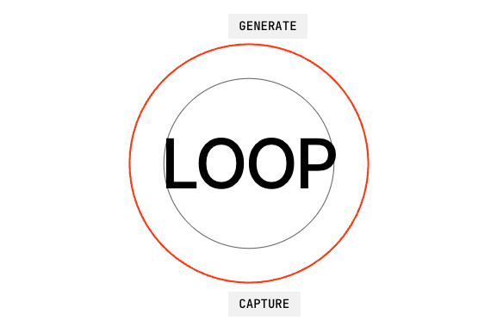
LOOP · CONTINUOUS QA
15 / 30
闭环结构 · 终点回到起点
每次截图，
都是下一轮输入
Generate
GENERATE
01
按登记骨架生成页面。
Validate
02
LOOP
运行结构与品牌校验。
REFINE
VALIDATE
Capture
03
真实浏览器逐页截图。
Refine
04
按测量值修正，再回到生成。
CAPTURE
Notes:
每次截图都是下一轮输入
章节：建模
建议时长：0.6 分钟
页面目的：解释生成验证截图优化的循环
讲述要点：
• 四步终点回到起点
• SVG 只画几何
• 可见标签都在 HTML 中
转场：闭环下沉为十二种内容类型矩阵

Slide 16
MATRIX · CONTENT TYPES
16 / 30
十二种同类小项 · 一个汇总数
内容进入版式前，
先被分成十二类
Statement
01
Timeline
02
Six Cells
03
Three Steps
04
KPI Tower
05
H-Bar
06
Duo Compare
07
Manifesto
08
Loop
09
System
10
Ledger
11
Image Hero
12
12
种内容形状
对应不同信息任务
Notes:
十二类内容形状
章节：建模
建议时长：0.6 分钟
页面目的：展示大量同类项和一个汇总值
讲述要点：
• 十二格只放短标签
• 底部十二是汇总数
• 仅一个格使用品牌强调
转场：下一页换成六条轻量快讯

Slide 17
FIELD NOTES · SIX TIPS
17 / 30
六条轻量快讯 · 单一焦点
生成前，先记住
这六条小规则
标题在左上
红底只用白字
标题固定 500
除 Statement 外，不把页面标题推到中央。
品牌主色背景不允许黑字或灰字。
所有 h1 / h2 / h3 和内部强调保持 Medium。
全文保持正体
图片绑定槽位
截图才算交付
不使用斜体制造强调，改用尺度和留白。
本地资源必须声明 data-image-slot。
动画稳定后逐页检查，不只看代码。
ONE ACCENT CARD ONLY
S16 BRIEF
Notes:
生成前的六条小规则
章节：建模
建议时长：0.6 分钟
页面目的：用小报形式强化操作规则
讲述要点：
• 规则写成短卡
• 只有一张品牌色卡
• 标题与正文保持清晰层级
转场：这些规则进入三层交付系统

Slide 18
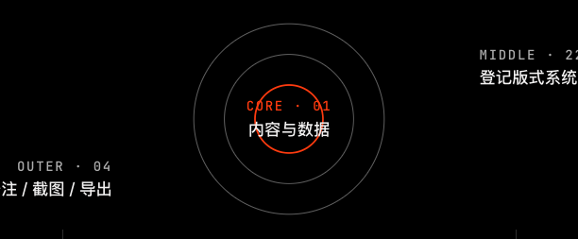
SYSTEM · THREE LAYERS
18 / 30
CORE → SYSTEM → DELIVERY
一份内容，
通过三层系统交付
MIDDLE · 22
登记版式系统
CORE · 01
内容与数据
OUTER · 04
演示 / 备注 / 截图 / 导出
01
22
04
Source
Layouts
Outputs
一个可信内容源。
二十二种登记骨架。
四种可交付界面。
Notes:
一份内容通过三层系统交付
章节：建模
建议时长：0.6 分钟
页面目的：展示严格三层嵌套关系
讲述要点：
• 中心是内容与数据
• 中层是二十二种版式
• 外层是四种交付界面
转场：结构之后回答为什么现在需要这套 Skill

Slide 19
WHY NOW · DEMO DATA
19 / 30
三个论点 · 三个支撑数字
为什么现在需要
品牌化演示 Skill
01 · SCALE
02 · RANGE
03 · SAFETY
页数正在增加
内容类型更复杂
品牌规则要自动守住
从短测试到长报告，版式系统必须支持规模化复用。
定性、定量、结构和图片不能再用同一种卡片解决。
橙底白字、标题 500、全文正体必须成为默认行为。
30
22
03
P
SXX
RULES
SYNTHETIC COUNTS FOR THIS TEST
S18 WHY NOW
Notes:
为什么现在需要品牌化 Skill
章节：证据
建议时长：0.6 分钟
页面目的：用三条论点和三个数字解释时机
讲述要点：
• 三十页来自测试规模
• 二十二来自登记版式
• 三条来自品牌规则
转场：再看四项等权交付模块

Slide 20
DELIVERABLES · FOUR CARDS
20 / 30
四个等权模块 · 无数据维度
最终交付，
不只有一个 HTML
— 01 / DECK
— 02 / NOTES
— 03 / QA
— 04 / SHOTS
单文件
演讲
结构
逐页
演示稿
提词卡
校验结果
截图集
每页目的、讲述重点和转场，都按稳定 ID
横向翻页、动画与低功耗模式都在同一页面。
保存。
品牌、版式、图片与演讲模式逐项验证。
用真实浏览器捕捉三十页最终画面和总览。
EQUAL WEIGHT · QUALITATIVE
S19 FOUR CARDS
Notes:
最终交付不只有 HTML
章节：证据
建议时长：0.6 分钟
页面目的：说明四个等权交付模块
讲述要点：
• HTML 是演示界面
• 提词卡支持讲述
• 校验和截图支持验收
转场：接着用账单形式列出 QA 结果

Slide 21
QA LEDGER · DEMO DATA
21 / 30
五项核心账单 · 同一测试任务
一次完整验收，
留下五行可读结果
30
Slides
P
页面总数与页码全部一致。
22
Layouts
SXX
S01–S22 全部至少出现一次。
30
Speaker Notes
N
每页备注与稳定 ID 一一对应。
30
Screenshots
PNG
真实浏览器逐页捕捉最终状态。
00
Target
ERR
结构、品牌、演讲模式目标零错误。
SYNTHETIC QA TARGET
S20 LEDGER
Notes:
一次完整验收的五行结果
章节：证据
建议时长：0.6 分钟
页面目的：演示五项账单式 KPI
讲述要点：
• 页面和版式有明确数量
• 备注与截图一一对应
• 错误目标为零
转场：把同一任务压成高密度规格表

Slide 22

TECH SPEC · SYNTHETIC BENCHMARK
22 / 30
WEB PPT ENGINE
30
22
16:9
品牌
P
L
SLIDES
LAYOUTS
CANVAS
演示
规格表
所有值用于结构演示，
不是线上性能承诺。
500
WT
#FF3B0F
CLREQ
NO ITALIC
Notes:
品牌演示规格表
章节：证据
建议时长：0.6 分钟
页面目的：展示高密度多指标页面
讲述要点：
• 三个主 KPI
• 九根竖线
• 底部规格标签
转场：规格之后进入真实图片主视觉

Slide 23

IMAGE HERO · LIGHT
23 / 30
主视觉来自前一版五页测试稿，保真展示，不重画 UI，也不让标
SOURCE
RATIO
TITLE WT
题和数据进入图片本身。
01
21:9
500
本地真实截图
登记主图槽位
固定字重
Notes:
一张真实截图支撑三个结果
章节：证据
建议时长：0.6 分钟
页面目的：验证 S22 图片主视觉和 KPI
讲述要点：
• 图片来自本地五页测试稿
• 使用 21:9 登记槽位
• 标题和数据由 HTML 绘制
转场：下一页展示地图扩展

Slide 24
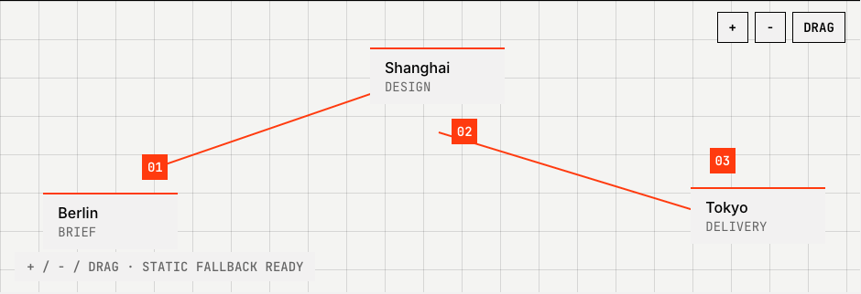
MAP · THREE CITY WORKFLOW
24 / 30
S08 + SWISS MAP COMPONENT
三个城市，
一条内容交付链
Berlin →
+
−
DRAG
Shanghai →
Shanghai
DESIGN
Tokyo
02
01
03
地点页必须同时表达点位、连线、关系卡片与操作控件。无网络时
Tokyo
保留静态 fallback。
Berlin
DELIVERY
BRIEF
DEMO ROUTE · NOT TRAVEL DATA
+ / − / DRAG · STATIC FALLBACK READY
BERLIN · SHANGHAI · TOKYO
S08 MAP EXTENSION
Notes:
三个城市一条交付链
章节：证据
建议时长：0.6 分钟
页面目的：验证 S08 地图组件
讲述要点：
• 组件同时有点线卡片和控件
• MapLibre 失败时 fallback 可读
• 路线仅用于演示
转场：地图之后看多图矩阵

Slide 25




IMAGE MATRIX · FOUR PROOFS
25 / 30
S15 图片矩阵变体 · 统一 16:10
四张截图，
展示四种信息密度
01 · COVER
LOW DENSITY
02 · KPI
DATA
03 · COMPARE
LOGIC
04 · SYSTEM
STRUCTURE
PROGRAMMATIC FIT · NO REDRAW
LOCAL IMAGES
Notes:
四张截图展示四种密度
章节：证据
建议时长：0.6 分钟
页面目的：验证 S15 图片矩阵变体
讲述要点：
• 四张本地截图等比 contain
• 统一 16:10 语义槽位
• 没有圆角和阴影
转场：再看更碎的六张图片小报

Slide 26

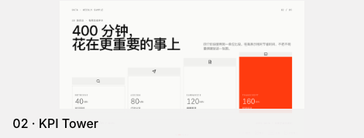

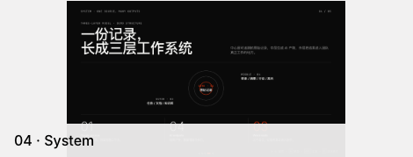
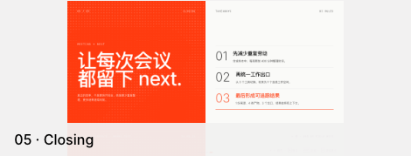

IMAGE BRIEF · SIX TILES
26 / 30
S16 小报图片变体 · 同一视觉密度
六张小图，
只突出一个焦点
01 · Brand Cover
02 · KPI Tower
03 · Focus Compare
04 · System
05 · Closing
06 · Accent
ONE ACCENT TILE
NO SHADOW · SQUARE CORNERS
Notes:
六张小图只突出一个焦点
章节：证据
建议时长：0.6 分钟
页面目的：验证 S16 图片小报变体
讲述要点：
• 六张图视觉角色一致
• 只有第三张使用品牌 caption
• 内容保持保真
转场：下一页切到深色图片主视觉

Slide 27
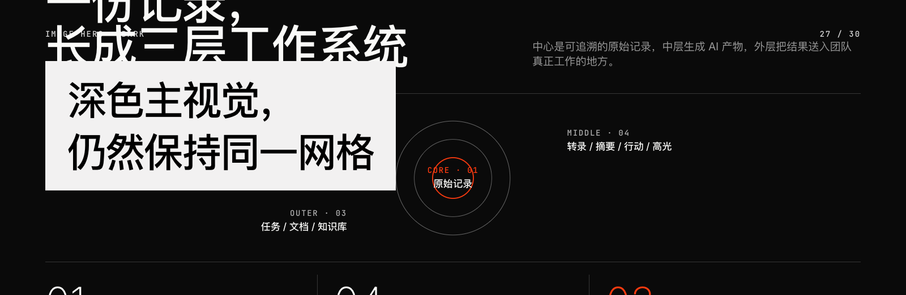
IMAGE HERO · DARK
27 / 30
深色主视觉，
仍然保持同一网格
主题可以切换；版式、字重、图片槽位与演讲备注保持一致。
THEME
LAYOUT
ACCENT
DARK
S22
01
Ink background
Same structure
Single anchor
Notes:
深色主视觉仍保持同一网格
章节：证据
建议时长：0.6 分钟
页面目的：验证 S22 深色主题变体
讲述要点：
• 主题改变但布局不变
• 标题字重保持 500
• 品牌色仍只做单一锚点
转场：图片证据结束后进入演讲前检查

Slide 28
REHEARSAL · DARK TIMELINE
28 / 30
演讲前五步 · 深色变体
打开现场之前，
先走完五个检查点
01
03
05
Open
Notes
Present
加载资源
检查提词卡
正式开始
02
04
Sync
Rehearse
连接观众屏
走一遍节奏
P PRESENTER · ESC GRID · B STATIC
S11 DARK
Notes:
打开现场前的五个检查点
章节：收束
建议时长：0.6 分钟
页面目的：展示深色横向时间线变体
讲述要点：
• 加载和同步先完成
• 检查备注并排练
• 最后才正式开始
转场：最后用品牌色 Statement 重申颜色规则

Slide 29

BRAND STATEMENT
29 / 30
五色建立秩序，
橙色发出信号。
白字把话说清。
— NEVER ORANGE BACKGROUND WITH BLACK TYPE
Notes:
品牌色负责发出信号
章节：收束
建议时长：0.6 分钟
页面目的：强化红底白字的不可违背规则
讲述要点：
• 品牌橙底全部使用白字
• 标题固定 500
• 没有任何斜体
转场：进入最终 Closing 并复述三条结论

Slide 30

30 / 30
CLOSING
TAKEAWAYS
03 RULES
SYSTEM → STORY
让系统
守住品牌。
01
先匹配内容形状
S01–S22 不是装饰库，而是信息结构。
让内容
02
再锁定品牌与中文排版
五色 token、橙底白字、CLReq 禁则、标题 500。
03
最后用截图验收
继续向前。
真实浏览器中的 30 页，才是最终交付。
三十页不是终点，而是一套可以继续生成、验证
和演讲的起点。
→ 完 · END OF FIELD GUIDE
VIAIM · BRAND PPT SKILL
26.08.12
Notes:
让系统守住品牌
章节：收束
建议时长：0.6 分钟
页面目的：用三条 takeaway 完成首尾闭环
讲述要点：
• 先匹配内容形状
• 再锁定品牌规则
• 最后用截图验收
转场：结束演示进入反馈

